Slide 1
Interfete grafice : Cuprins
Programarea condusa de evenimente
Model-View-Controller
Ierarhia AWT
Proiectarea interfetei
Crearea componentelor
Alegerea containerelor
Alegerea layout managerelor
Afisarea interfetei
Tratarea evenimentelor

Slide 2
Programarea condusa de evenimente
Realizarea unei interfete grafice este o problema dificila, de aceea se folosesc componente grafice “prefabricate”
O interfata grafica trebuie sa fie intuitiva, usor de folosit
Atunci cand se realizeaza o interfata grafica, initiativa actiunilor apartine utilizatorului (apasarea unui buton, selectarea unui check-box, etc.)

Slide 3
Programarea condusa de evenimente
Orice interactiune a utilizatorului cu interfata grafica se numeste eveniment
Programarea condusa de evenimente este stilul de programare in care ne propunem ca programul sa reactioneze la anumite evenimente (provocate de utilizator, sau de alte conditii)

Slide 4
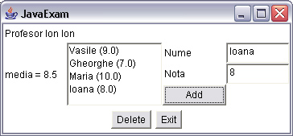
Programarea condusa de evenimente
Realizarea unei interfete se face in doi pasi:
realizarea interfetei grafice
descrierea actiunilor ce trebuie realizate pentru fiecare eveniment posibil
Frame
Panel
Label
TextField
Button
List

Slide 5
Interfete grafice : Cuprins
Programarea condusa de evenimente
Model-View-Controller
Ierarhia AWT
Proiectarea interfetei
Crearea componentelor
Alegerea containerelor
Alegerea layout managerelor
Afisarea interfetei
Tratarea evenimentelor

Slide 6
Model-View-Controller
In proiectarea unei interfete grafice trebuie sa tinem cont de trei elemente:
date
prezentarea grafica a datelor
controlul datelor (actiunile efectuate la aparitia evenimentelor)
Control
Prezentare
Date
Prezentare
Control

Slide 7
Model-View-Controller
Acest lucru se face respectand sablonul MVC (Model-View-Controller) care separa cele trei elemente in:
Model: clasele care tin datele propriu zise (ex. clasa Student)
View: clasele care prezinta datele din Model in diverse formate grafice (ex. o lista de studenti)
Controller: clasele care descriu actiunile asupra datelor la interactionarea utilizatorului cu interfata grafica (ex. ce se intampla cand selectam un student)

Slide 8
Interfete grafice : Cuprins
Programarea condusa de evenimente
Model-View-Controller
Ierarhia AWT
Proiectarea interfetei
Crearea componentelor
Alegerea containerelor
Alegerea layout managerelor
Afisarea interfetei
Tratarea evenimentelor

Slide 9
Ierarhia AWT
Component
Button
Checkbox
Container
List
TextComponent
Window
Panel
TextArea
TextField
Frame
Dialog

Slide 10
Ierarhia AWT
Cea mai simpla modalitate de a implementa interfete grafice este oferita in Java prin AWT (Abstract Window Toolkit)
Clasa Component este parinte pentru orice componenta grafica (butoane, liste, checkbox, zone de text)
Clasa Container este parinte pentru orice fereastra ce poate contine alte componente

Slide 11
Ierarhia AWT
Din clasa Container sunt derivate doua clase:
Window – este o fereastra de sine statatoare si poate contine alte componente si panel-uri
Frame – este fereastra aplicatiei
Dialog – este o mica fereastra de interogare sau de informare
Panel – nu este o fereastra de sine statatoare, ci trebuie continuta intr-o alta fereastra de tip Frame, Dialog sau Panel

Slide 12
Interfete grafice : Cuprins
Programarea condusa de evenimente
Model-View-Controller
Ierarhia AWT
Proiectarea interfetei
Crearea componentelor
Alegerea containerelor
Alegerea layout managerelor
Afisarea interfetei
Tratarea evenimentelor

Slide 13
Proiectarea interfetei
Primul pas este proiectarea (pe hartie, sau cu un program specializat a interfetei) si are ca scop identificarea tuturor componentelor grafice

Slide 14
Interfete grafice : Cuprins
Programarea condusa de evenimente
Model-View-Controller
Ierarhia AWT
Proiectarea interfetei
Crearea componentelor
Alegerea containerelor
Alegerea layout managerelor
Afisarea interfetei
Tratarea evenimentelor

Slide 15
Crearea componentelor
Respectand tiparul MVC, vom crea o alta clasa pentru prezentarea grafica, numita ExamenFrame
In constructorul acestei clase, sau intr-o functie apelata din constructor, se va construi interfata grafica
Urmatorul pas in realizarea interfetei grafice este crearea componentelor care au fost identificate la primul pas

Slide 16
Crearea componentelor
public class ExamenFrame extends WindowAdapter implements ActionListener {
private Examen exam;
private Label prof;
private List studenti;
private Label media;
private TextField nume;
private TextField nota;
private Label lNume;
private Label lNota;
private Button exit;
private Button del;
private Button add;
Atribute

Slide 17
Crearea componentelor
public ExamenFrame(Examen exam) {
this.exam = exam;
prof = new Label(exam.getProfesor());
studenti = new List(5);
Iterator i = exam.getStudenti();
while (i.hasNext()) {
Student s = (Student) i.next();
studenti.add(s.toString());
}
media = new Label("media="+exam.getMedia());
nume = new TextField();
nota = new TextField();
lNume = new Label("Nume");
lNota = new Label("Nota");
exit = new Button("Exit");
del = new Button("Delete");
add = new Button("Add");

Slide 18
Interfete grafice : Cuprins
Programarea condusa de evenimente
Model-View-Controller
Ierarhia AWT
Proiectarea interfetei
Crearea componentelor
Alegerea containerelor
Alegerea layout managerelor
Afisarea interfetei
Tratarea evenimentelor

Slide 19
Alegerea containerelor
Fiecare componenta grafica pe care am creat-o la pasul precedent trebuie sa fie continuta intr-un container (Frame, Panel, Dialog)
Pasul urmator consta in alegerea si crearea acestor containere si apoi adaugarea componentelor la containere

Slide 20
Alegerea containerelor
…
Panel text = new Panel();
Panel buttons = new Panel();
Frame f = new Frame("JavaExam");
text.setLayout(new GridLayout(3, 2));
f.add(prof, "North");
f.add(studenti, "Center");
f.add(media, "West");
…

Slide 21
Alegerea containerelor
…
text.add(lNume);
text.add(nume);
text.add(lNota);
text.add(nota);
text.add(add);
f.add(text, "East");
buttons.add(del);
buttons.add(exit);
f.add(buttons, "South");
…

Slide 22
Interfete grafice : Cuprins
Programarea condusa de evenimente
Model-View-Controller
Ierarhia AWT
Proiectarea interfetei
Crearea componentelor
Alegerea containerelor
Alegerea layout managerelor
Afisarea interfetei
Tratarea evenimentelor

Slide 23
Alegerea layout managerelor
Orice container are asociat un LayoutManager care este responsabil de aranjarea componentelor in container
FlowLayout – aranjeaza componentele in ordine de la stanga la dreapta
GridLayout – aranjeaza componentele intr-o grila
CardLayout – aranjeaza componentele una peste alta
BorderLayout – imparte containerul in cinci zone: Centru, Nord, Sud, Est, Vest

Slide 24
Alegerea layout managerelor
Schimbarea layout managerului se face prin metoda
setLayout(LayoutManager l)
Frame are implicit BorderLayout
Panel are implicit FlowLayout

Slide 25
Interfete grafice : Cuprins
Programarea condusa de evenimente
Model-View-Controller
Ierarhia AWT
Proiectarea interfetei
Crearea componentelor
Alegerea containerelor
Alegerea layout managerelor
Afisarea interfetei
Tratarea evenimentelor

Slide 26
Afisarea interfetei
Dupa ce am creat interfata trebuie sa o afisam
Acest lucru se realizeaza prin metoda setVisible(true)
…
f.pack();
f.setVisible(true);
}

Slide 27
Interfete grafice : Cuprins
Programarea condusa de evenimente
Model-View-Controller
Ierarhia AWT
Proiectarea interfetei
Crearea componentelor
Alegerea containerelor
Alegerea layout managerelor
Afisarea interfetei
Tratarea evenimentelor

Slide 28
Tratarea evenimentelor
Ultimul pas ramane scrierea codului pentru a raspunde la actiunile utilizatorului
Pentru a raspunde la evenimentele provocate de utilizator, o clasa de tip Controller trebuie sa “asculte” dupa acele evenimente
Orice componenta grafica permite ca mai multe clase de tip Controller sa se inregistreze la ele ca Listener

Slide 29
Tratarea evenimentelor
In momentul aparitiei unui eveniment intr-o componenta, acea componenta (buton, checkbox, frame, etc.) va anunta toate obiectele inregistrate la ea ca Listener
Pentru fiecare tip de eveniment (legate de fereastra, de butoane, de tastatura, de mouse) exista o interfata de tip Listener ce trebuie implementata de obiectul care se inregistreaza (ex. ActionListener, WindowListener)

Slide 30
Tratarea evenimentelor
Interfetele de tip Listener care au multe metode, au si o implementare vida numita adaptor (WindowAdapter, etc.)
De multe ori este mai comod sa extindem WindowAdapter si sa modificam doar metoda care ne intereseaza, decat sa implementam WindowListener si sa fim obligati sa scriem toate metodele, din care folosim doar foarte putine

Slide 31
Tratarea evenimentelor
public class ExamenFrame extends WindowAdapter implements ActionListener {
…
f.addWindowListener(this);
add.addActionListener(this);
exit.addActionListener(this);
del.addActionListener(this);
f.pack();
f.setVisible(true);
}

Slide 32
Tratarea evenimentelor
Implementarea unor interfete de tip Listener ne obliga sa implementam metodele pentru tratarea evenimentelor
void actionPerformed() – pentru tratarea evenimentelor de tip apasarea unui buton
void windowClosing() – pentru evenimente de tip inchiderea ferestrei

Slide 33
Tratarea evenimentelor
public void windowClosing(WindowEvent e) {
System.exit(0);
}
public void actionPerformed(ActionEvent e) {
if (exit == e.getSource()) {
System.exit(0);
}
if (del == e.getSource()) {
int i = studenti.getSelectedIndex();
if ((i>=0) && (i<studenti.getItemCount())) {
studenti.remove(i);
exam.remove(i);
media.setText("media=" + exam.getMedia());
}
}

Slide 34
Tratarea evenimentelor
if (add == e.getSource()) {
try {
Student s = new Student(nume.getText());
s.setNota(Double.parseDouble( nota.getText()));
exam.addStudent(s);
studenti.add(s.toString());
media.setText("media="+exam.getMedia());
} catch (StudentException ex) {
System.out.println("nota gresita");
}
}
}

Slide 35
Lecture 8
Interfeţe utilizator cu Swing

Slide 36
Swing
Clase din pachetul javax.swing
Câteva componente de bază
JLabel
JTextField
JCheckBox
JComboBox
JList
JPanel
Cele mai multe dintre componentele swing sunt scrise complet în Java, astfel încât ele oferă portabilitate maximă şi flexibilitate mai mare decât a celor din pachetul awt
Componentele awt sunt dependente de platformă
Doar anumite componente swing sunt dependente de platformă. ex, JFrame

Slide 37
Swing
Superclase comune mai multor componente Swing
Clasa Component
Operaţii comune majorităţii componentelor GUI sunt în clasa Component
Container class
Are două metode importante
add — adaugă componenta la un container.
setLayout — stabileşte modul de poziţionare a componetelor
java.lang.Object
java.awt.Component
java.awt.Container
Javax.swing,JComponent

Slide 38
Event-Handling Model (1)
Unele componente GUI sunt componente event driven — gener\nd evenimente
ex, miscarea mouse-ului, click pe un button, tastare text în text field, selectare item de meniu, etc.
La interacţiunea cu utilizatorul se transmite un eveniment programului. Tipuri de evenimente sunt în java.awt.event and javax.swing.event
Exemple din java.awt.event
ActionEvent
ContainerEvent
AdjustmentEvent
FocusEvent
KeyEvent
ComponentEvent
InputEvent
MouseEvent
ItemEvent
PaintEvent
TextEvent
WindowEvent
key
CLASS
ABSTRACT CLASS

Slide 39
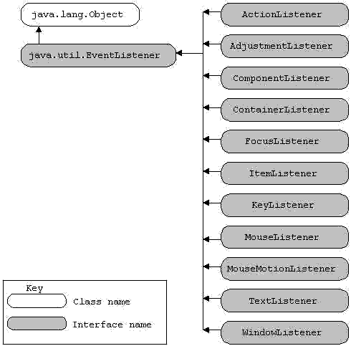
Event-Handling Model (2)
Componentele mecanismului event-handling
event source: Sursa evenimentului, comp GUI cu care interacţionează utilizatorul
event object: informaţia încapsulată referitoare la evenimentul produs
event listener: un obiect care este notificat de către sursa evenimentului şi care furniyeayă răspunsul la eveniment
Programatorul are de făcut două lucruri pentru a răspunde la eveniment
1. Înregistrarea unui event listener
Un obiect a unei clase care implementează unul sau mai multe interfeţe event-listener din java.awt.event şi javax.swing.event
implementarea unei metode event handling
Event-listener interface of package java.awt.event

Slide 40
To Make an Interactive GUI Program
Pentru a crea o interfaţă grafică interactivă este nevoie de:
Components
buttons, windows, menus, etc.
Events
mouse clicked, window closed, button clicked, etc.
Event listeners (interfaces) and event handlers (methods)
listen for events to be trigged, and then perform actions to handle them

Slide 41
Buttons
Button
Sunt câteva clase toate subclase ale clasei AbstractButton
command buttons: JButton. Generează ActionEvent
toggle buttons: haveau on/off sau true/false values
check boxes: un group de buttons. Generează ItemEvent
radio buttons: un group de buttons din care doar unul poate fi selectat. Generează ItemEvent
javax.swing.JComponent
javax.swing.AbstractButton
javax.swing.JButton
javax.swing.ToggleButton
javax.swing.JCheckBox
javax.swing.JRadioButton

Slide 42
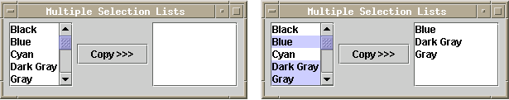
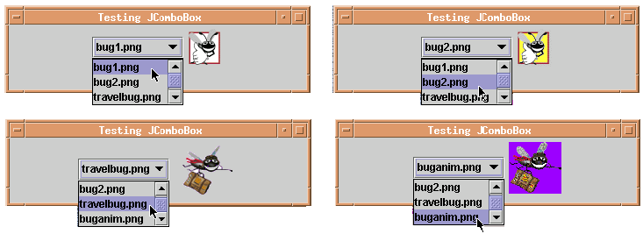
Alte componente …
JComboBox: O listă ascunsă de itemuri din care se poate selecta doar unul. Generează ItemEvent
JList: O listă ce suportă atâta single selection cât şi multiple-selection. Generează ListSelectionEvent

Slide 43
Supplemental Reading
A visual Index to the Swing Components
http://java.sun.com/docs/books/tutorial/uiswing/components/components.html
Creating a GUI with JFC/Swing
http://java.sun.com/docs/books/tutorial/uiswing/index.html
Building a User Interface
http://java.sun.com/developer/onlineTraining/new2java/divelog/part1/
http://java.sun.com/developer/onlineTraining/new2java/divelog/part2/index.jsp
http://java.sun.com/developer/onlineTraining/new2java/divelog/part3/
http://java.sun.com/developer/onlineTraining/new2java/divelog/part4/
http://java.sun.com/developer/onlineTraining/new2java/divelog/part5/

Slide 44
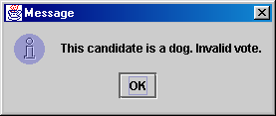
JOptionPane
O componentă option este o fereastră dialog box pentru input/output în mod grafic
avantaje:
simple
flexibile
Aspectul
dezavantaje:
Sunt create cu metode statice;
nu sunt foarte orientate obiect
Nu sunt foarte puternice

Slide 45
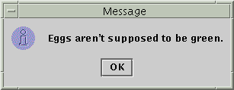

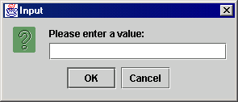
Tipuri de JOptionPane
public static void showMessageDialog( Component parent, Object message)
public static int showConfirmDialog( Component parent, Object message)
public static String showInputDialog( Component parent, Object message)

Slide 46
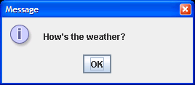
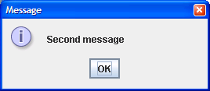
JOptionPane exemplul 1
showMessageDialog este analog cu System.out.println pentru afişarea unui simplu mesaj
import javax.swing.*;
class MessageDialogExample {
public static void main(String[] args) {
JOptionPane.showMessageDialog(null, "How's the weather?");
JOptionPane.showMessageDialog(null, "Second message");
}
}

Slide 47
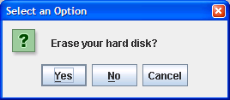
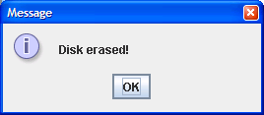
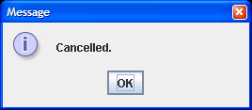
JOptionPane exemplul 2
import javax.swing.*;
class ConfirmDialogExample {
public static void main(String[] args) {
int choice = JOptionPane.showConfirmDialog(null,
"Erase your hard disk?");
if (choice == JOptionPane.YES_OPTION) {
JOptionPane.showMessageDialog(null, "Disk erased!");
} else {
JOptionPane.showMessageDialog(null, "Cancelled.");
}
}
}

Slide 48
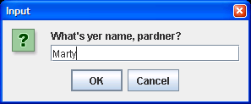
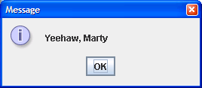
JOptionPane examplul 3
import javax.swing.*;
class InputDialogExample {
public static void main(String[] args) {
String name = JOptionPane.showInputDialog(null,
"What's yer name, pardner?");
JOptionPane.showMessageDialog(null, "Yeehaw, " + name);
}
}

Slide 49

Elemente GUI
windows: container de tip top-level exemple: frame, dialog box
componente GUI: exemple: button, text box, label
containere: grupuri logice de componente
exemple: panel

Slide 50
Java GUI: AWT şi Swing
Ideea iniţială a firmei Sun: crearea unui set de clase/metode care să se folosească pentru a implementa interfeţe GUI multiplatformă (Abstract Windowing Toolkit, sau AWT)
problemă: nu sunt suficient de puternice; mai greoi de folosit
A doua ediţie (JDK v1.2): Swing
o bibliotecă nouă, care permite grafica mult mai performantă şi construcţii GUI
Inconvenient: Există ambele în Java; uşor de încurcat între ele; Uneori este necesar să se utilizeze ambele!

Slide 51
Asemanari si deosebiri SWING cu AWT
Swing nu ınlocuieste modelul AWT ci ıl extinde
Aplicatiile GUI vor aveaın continuare nevoie de pachetul java.awt
Exemplul 1 AWT
import java . awt .*;
import java . awt. event .*;
public class ExempluAWT extends Frame implements
ActionListener {
public ExempluAWT ( String titlu ) {
super ( titlu );
setLayout (new FlowLayout ());
add (new Label (" Hello AWT "));
Button b = new Button (" Close ");
b. addActionListener ( this );
add (b);
pack ();show ();
}
public void actionPerformed ( ActionEvent e) {
System . exit (0); }
public static void main ( String args []) {
new ExempluAWT (" Hello ");
} }

Slide 52
Aplicatia rescrisa folosind Swing
import javax . swing .*;
import java . awt .*;
public class ExempluSwing extends JFrame implements
ActionListener {
public ExempluSwing ( String titlu ) {
super ( titlu );
// Metoda setLayout nu se aplica direct ferestrei
getContentPane (). setLayout (new FlowLayout ());
// Componentele au denumiri ce incep cu litera J
// Textul poate fi si in format HTML
getContentPane ().add( new JLabel (
"<html ><u>Hello </u> <i>Swing </i ></ html >"));
JButton b = new JButton (" Close ");
b. addActionListener ( this );
getContentPane ().add(b);
pack ();show ();}
public void actionPerformed ( ActionEvent e) {
// Tratarea evenimentelor se face ca in AWT
System . exit (0);
}
public static void main ( String args []) {
new ExempluSwing (" Hello ");
}

Slide 53
Ierarhia componentelor Swing
java.lang.Object
+--java.awt.Component
+--java.awt.Container
|
+--javax.swing.JComponent
| +--javax.swing.JButton
| +--javax.swing.JLabel
| +--javax.swing.JMenuBar
| +--javax.swing.JOptionPane
| +--javax.swing.JPanel
| +--javax.swing.JTextArea
| +--javax.swing.JTextField
|
+--java.awt.Window
+--java.awt.Frame
+--javax.swing.JFrame
import java.awt.*; import javax.swing.*;

Slide 54
Metode ce aparţin tuturor componentelor Swing
public int getWidth() public int getHeight() Returnează înălţimea şi lăţimea componentei în pixeli.
public boolean isEnabled() Returnează adev sau fals, după cum componenta poate sau nu să interacţioneze.
public boolean isVisible() Returnează adev sau fals, după cum componenta este sau nu vizibilă pe ecran

Slide 55
Alte metode JComponent
public void setBackground(Color c) Stabileşte culoarea de fundal a componentei.
public void setFont(Font f) Stabileşte fontul textului afişat pe componentă.
public void setEnabled(boolean b) Stabileşte faptul că componenta este validă şi interacţionează cu user-ul
public void setVisible(boolean b) Stabileşte dacă componenta va fi vizibilă sau nu.

Slide 56
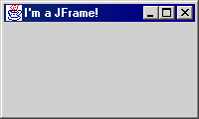
JFrame
Un frame este o componentă pe care se pot afişa
şi alte componente
public JFrame() sau public JFrame(String title) Creează un frame cu un titlu opţional.
public void setTitle(String text) Afişează titlul în bara de titlu.
public void setDefaultCloseOperation(int op) Stabileşte care va fi operaţia efectuată la închiderea ferestrei. Valoare implicită: JFrame.EXIT_ON_CLOSE
public void add(Component comp) Apmplasează componenta dată sau containerul pe fereastra curentă
public void pack() Redimensionează la cea mai mică dimensiune.
Obs: Se apelează setVisible(true) pentru a determina afişarea ferestrei după crearea ei.

Slide 57
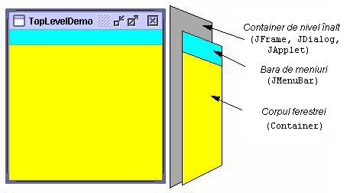
Folosirea ferestrelor
In general orice aplicatie Java independenta bazata pe Swing contine cel putin un container de nivel ınalt reprezentat de fereastra principala a programului, instanta a clasei JFrame.
Corpul ferestrei este o instanta a clasei Container ce poate fi obtinuta cu metoda getContentPane.

Slide 58
Folosirea ferestrelor Ferestre interne
Din punctul de vedere al folosirii ferestrelor, aplicatiile pot fi ımpartite ın
doua categorii:
• SDI (Single Document Interface)
• MDI (Multiple Document Interface)
In Swing, clasa JInternalFrame pune la dispozitie o modalitate de a crea ferestre ın cadrul altor ferestre
import javax . swing .*;
import java . awt .*;
class FereastraPrincipala extends JFrame {
public FereastraPrincipala ( String titlu ) {
super ( titlu );
setSize (300 , 200) ;
setDefaultCloseOperation ( JFrame . EXIT_ON_CLOSE );
FereastraInterna fin1 = new FereastraInterna ();
fin1 . setVisible ( true );
FereastraInterna fin2 = new FereastraInterna ();
fin2 . setVisible ( true );

Slide 59
JDesktopPane desktop = new JDesktopPane ();
desktop .add( fin1 );
desktop .add( fin2 );
setContentPane ( desktop );
fin2 . moveToFront ();
} }
class FereastraInterna extends JInternalFrame {
static int n = 0; // nr. de ferestre interne
static final int x = 30, y = 30;
public FereastraInterna () {
super (" Document #" + (++ n),
true , // resizable
true , // closable
true , // maximizable
true );// iconifiable
setLocation (x*n, y*n);
setSize ( new Dimension (200 , 100) );
} }
public class TestInternalFrame {
public static void main ( String args []) {
new FereastraPrincipala (" Test ferestre interne "). show ();
} }

Slide 60
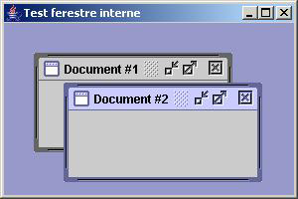

Slide 61
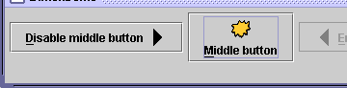
JButton, JLabel
Cea mai comună componentă— Regiune pe care se poate efectua
click şi interacţionează cu userul
pentru a efectua o singură comandă
Un text label afişează un text pe ecran Nu interacţionează cu user-ul
public JButton(String text) public JLabel(String text)
public String getText() Returnează textul de pe buton / label.
public void setText(String text) Stabileşte textul de pe buton / label

Slide 62
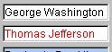

JTextField, JTextArea
Sunt componente de text editabil pe una sau
pe mai multe linii
public JTextField(int columns)
public JTextArea(int lines, int columns)
public String getText() returnează textul.
public void setText(String text) stabileşte textul.

Slide 63
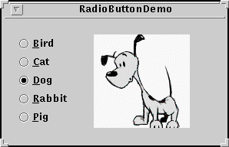
JCheckBox, JRadioButton
public JCheckBox / JRadioButton(String text) public JCheckBox(String text, boolean isChecked)
public boolean isSelected()
public void setSelected(boolean selected)

Slide 64
ButtonGroup
public ButtonGroup()
public void add(JRadioButton button)
ButtonGroup nu este o componentă grafică

Slide 65

Icon/ImageIcon
Permite adăugarea unei imagini la un buton, label sau altă componentă grafică
public class ImageIcon implements Icon
public ImageIcon(String filename)
public ImageIcon(URL address)
in JButton, JRadioButton, JCheckBox, JLabel, etc...
Metode ce utilizează Icon
public void setIcon(Icon)
public void setSelectedIcon(Icon)
public void setRolloverIcon(Icon)

Slide 66

JScrollPane
Container special care utilizează bare de derulare pentru a afişa componente
public JScrollPane(Component comp) Se adaugă apoi pe suprafaţa containerului contentPane.add(new JScrollPane(textarea), BorderLayout.CENTER);

Slide 67
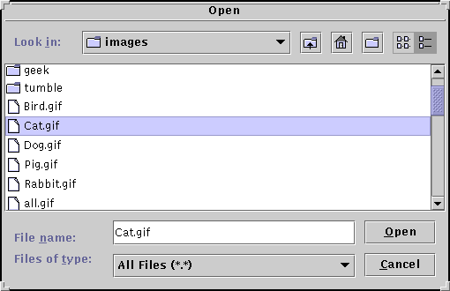
JFileChooser
public JFileChooser()
public JFileChooser(String currentDir)
public int showOpenDialog(Component parent)
public int showSaveDialog(Component parent)
public File getSelectedFile()
public static int APPROVE_OPTION, CANCEL_OPTION Rezultate posibile de la showXxxDialog(..).
JFileChooser chooser = new JFileChooser();
int result = chooser.showSaveDialog(this);
if (result == JFileChooser.APPROVE_OPTION)
this.saveData(chooser.getSelectedFile().getName());

Slide 68
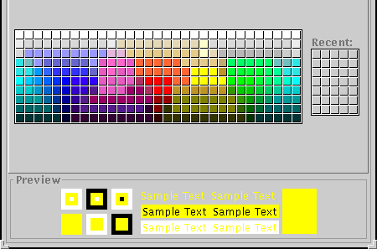
JColorChooser
public JColorChooser()
public JColorChooser(Color initial)
public Color showDialog(Component parent, String title, Color initialColor)
returnează null dacă utilizatorul selectează opţiunea Cancel

Slide 69

JMenuBar
public JMenuBar()
public void add(JMenu menu)
Mod de utilizare: in JFrame:
public void setJMenuBar(JMenuBar bar)

Slide 70


JMenu
public JMenu(String text)
public void add(JMenuItem item)
public void addSeparator()
public void setMnemonic(int mnemonic)

Slide 71

JMenuItem
public JMenuItem(String text)
public JMenuItem(String text, Icon icon)
public JMenuItem(String text, int mnemonic)
public void addActionListener( ActionListener al)
public void setAccelerator(KeyStroke ks)
public void setEnabled(boolean b)
public void setMnemonic(int mnemonic)

Slide 72

JCheckBoxMenuItem / JRadioButtonMenuItem
public J_____MenuItem(String text)
public J_____MenuItem(String text, boolean select)
public J_____MenuItem(String text, Icon icon)
public J_____MenuItem(String text, Icon icon, boolean selected)
public void addActionListener(ActionListener al)
public boolean isSelected()
public void setSelected(boolean b)

Slide 73
Mnemonice
mnemonic: tasta “fierbinte” (hotkey) pt un button sau alt[ comp grafică
Usual este vizibilă fiind subliniată şi se activează prin tastarea Ctrl+key (butoane) sau Alt+key (meniuri)
Funcţionează doar dacă componenta este în focar
utilizare: apel metodă setMnemonic(char)
myQuitButton.setMnemonic('Q');
JMenuItem myNewItem = new JMenuItem("New", 'N');
// sau,
myNewItem.setMnemonic('N');

Slide 74
Acceleratoare
acceleratoare: combinaţie globală de taste care efectuează o acţiune (ex: Alt-X pt. exit din program) chiar dacă componenta nu este în focar
Poate rula în orice moment în cadrul unei aplicaţii
Opţional poate utiliza şi modificatori (Shift, Alt)
Se creează prin apelul metodei getKeyStroke method din clasa KeyStroke, şi transmiterea acesteia către metoda setAccelerator a diferitelor componente (buttons, menus)
menuItem.setAccelerator(
KeyStroke.getKeyStroke('T',KeyEvent.ALT_MASK));

Slide 75
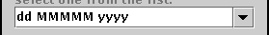
JComboBox
public JComboBox()
public JComboBox(Vector items)
public JComboBox(ComboBoxModel model)
public void addItem(Object item)
public Object getItemAt(int index)
public void removeAllItems()
public void removeItem(Object item)
public void removeItemAt(int index)

Slide 76
JComboBox: Selected Item
public int getSelectedIndex()
public Object getSelectedItem()
public void setSelectedItem(Object item)
public void setSelectedIndex(int index)
public void setEnabled(boolean enabled)
public void setEditable(boolean editable)

Slide 77
JComboBox Exemplu
final JComboBox box = new JComboBox();
box.addItem(“Mirela"); box.addItem(“Alin");
box.addItem(“Jeni");
box.addActionListener(new ActionListener() {
public void actionPerformed(ActionEvent event) {
JOptionPane.showMessageDialog(null, "You chose " + box.getSelectedItem()); }
});
getContentPane().add(box, BorderLayout.NORTH);

Slide 78
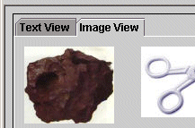
JTabbedPane
public JTabbedPane()
public JTabbedPane(int tabAlignment) Construiesc o nouă componentă tabbed pane. Implicit tab-urile sunt sus; se pot seta JTabbedPane.BOTTOM, LEFT,RIGHT, etc.
public void addTab(String title, Component comp)
public void addTab(String title, Icon icon, Component comp)
public void addTab(String title, Icon icon, Component comp, String tooltip)

Slide 79
metode JTabbedPane
public void insertTab(String title, Icon icon, Component comp, String tooltip, int index)
public void remove(Component comp)
public void remove(int index)
public void removeAll()
public void setSelectedComponent(Component c)
public void setSelectedIndex(int index)

Slide 80
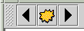
JToolBar
public JToolBar()
public JToolBar(int orientation)
public JToolBar(String title)
public JToolBar(String title, int orientation) Construiesc un tool bar, optional cu un titlu şi o orientare; poate fi JToolBar.HORIZONTAL sau VERTICAL, implicit horizontal
public void add(Component comp) adaugă o nouă componentă.

Slide 81
JToolBar: Utilizare
Apel constructor toolbar
add items (usual buttoane)
add toolbar la content pane cu ajutorul BorderLayout (usual NORTH)

Slide 82

JList
public JList() Construieşte un JList gol.
public JList(ListModel model)
public JList(Object[] data)
public JList(Vector data) Constructs a JList care afişează datele primite.
public void addListSelectionListener( ListSelectionListener lsl) Pentru răspuns la evenimente legate de liste.

Slide 83
JList: alte metode
public void clearSelection()
public int getSelectedIndex()
public int[] getSelectedIndices()
public Object getSelectedValue()
public Object[] getSelectedValues()
public void setSelectedIndex(int index)
public void setSelectedIndices(int[] indices)

Slide 84
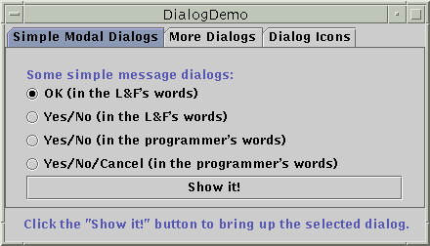
JDialog
public JDialog(Dialog parent, boolean modal)
public JDialog(Frame parent, String title, boolean modal)
public void show()
JDialog posedă cele mai multe metode JFrame : getContentPane(), setJMenuBar(JMenuBar), setResizable(boolean), setTitle(String), ...

Slide 85
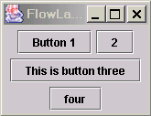

Layout Management
Exemple
Toate componentele dintr-un container sunt poziţionate de un layout manager. În exemplul anterior s-a utilizat flow layout manager, care este managerul implicit de componente a unui panel.
The default manager lines the components horizontally until there is no more room and then start a new row of components
After resizing the container, the layout manager reflows the components automatically
The default is to center the components in each row. You can choose aligning them to the left or to the right of the container.
panel.setLayout(new FlowLayout(FlowLayout.LEFT));
Other managers: see http://java.sun.com/docs/books/tutorial/uiswing/layout/visual.html.

Slide 86
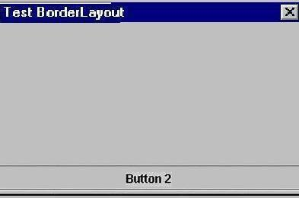
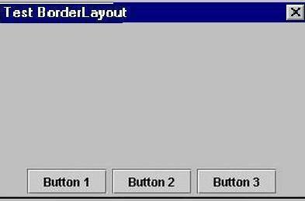
Layout Management — Using Panel
Potential problem with BorderLayout:
The button is stretched to fill the entire southern region of the frame
If you add another button to the southern region, it would just displace the first button
Solution – use additional panels.
It acts as containers for interface elements and can themselves be arranged inside a larger panel
Use flow layout by default
To fix the problem of BorderLayout
1. Create a panel
2. Add components to the panel
3. Add the panel to the larger container
JPanel p = new JPanel();
p.add(button1);
p.add(button2);
P.add(button3);
frame.add(panel, BorderLayout.SOUTH);

Slide 87
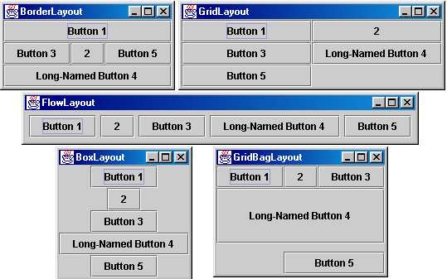
Containere cu layout

Slide 88
Containere: JPanel
container: un obiect care poate păstra componente;
public void add(Component comp) public void add(Component comp, Object info)
public void remove(Component comp)
public void setLayout(LayoutManager mgr)
public void validate() Se apelează în caz de modificare conţinut container care este deja afişat pe ecran.
public JPanel()
public JPanel(LayoutManager mgr)

Slide 89
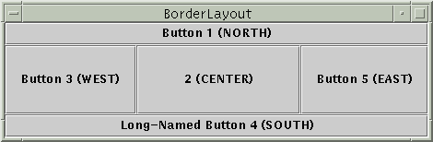

Dimensionare componente
Buttons dimensionate Dimensionare automată:
după preferinţă:

Slide 90
BorderLayout
public BorderLayout()
Container panel = new JPanel(new BorderLayout());
panel.add(new JButton("Button 1 (NORTH)", BorderLayout.NORTH);

Slide 91
FlowLayout
public FlowLayout()
Container panel = new JPanel(new FlowLayout());
panel.add(new JButton("Button 1"));

Slide 92
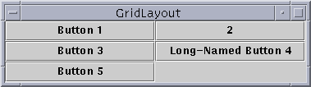
GridLayout
public GridLayout(int rows, int columns)

Slide 93
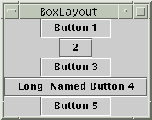
BoxLayout
Box.createHorizontalBox()
Box.createVerticalBox()
Box.createHorizontalBox(); sau Box.createVerticalBox();

Slide 94

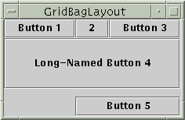
Alte tipuri de layout-uri
CardLayout
GridBagLayout
custom / null layout poziţionare absolută cu setX/Y şi setWidth/Height

Slide 95
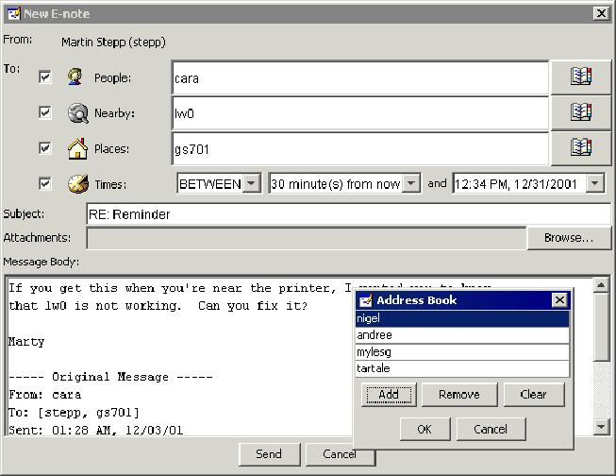
Probleme cu layout managerii
Cum se poate crea o GUI complexă, ca cea din imagine?

Slide 96
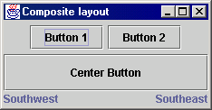
Soluţie: combinarea layout-urilor
Se creează panouri intermediare
Fiecare panou are alt layout,

